Slide 1

Соответствие пищевой продукции

Slide 2

Спикеры
  Бочкарев Артем
  Брызгалова Людмила
Обязанности и полномочия, выполняемые в рамках работ по сертификации | Эксперт по сертификации продукции в области подтверждения соответствия продукции пищевой промышленности, Органа по сертификации ООО «Профилогистик»
Участие в образовательных мероприятиях | Вебинары для клиентов Профилогистик: «Сертификация систем ХАССП», «Соответствие пищевой продукции», «Нормативно-техническая и эксплуатационная документация» Вебинар для резидентов фонда Сколково «Обеспечение соответствия продукции в процессе ее производства»
Обязанности и полномочия, выполняемые в рамках работ по сертификации | Эксперт по сертификации продукции, Менеджер по качеству орган по сертификации ООО «Профилогистик»
Участие в образовательных мероприятиях | Вебинары для клиентов Профилогистик: «Сертификация систем ХАССП», «Соответствие пищевой продукции»

Slide 3
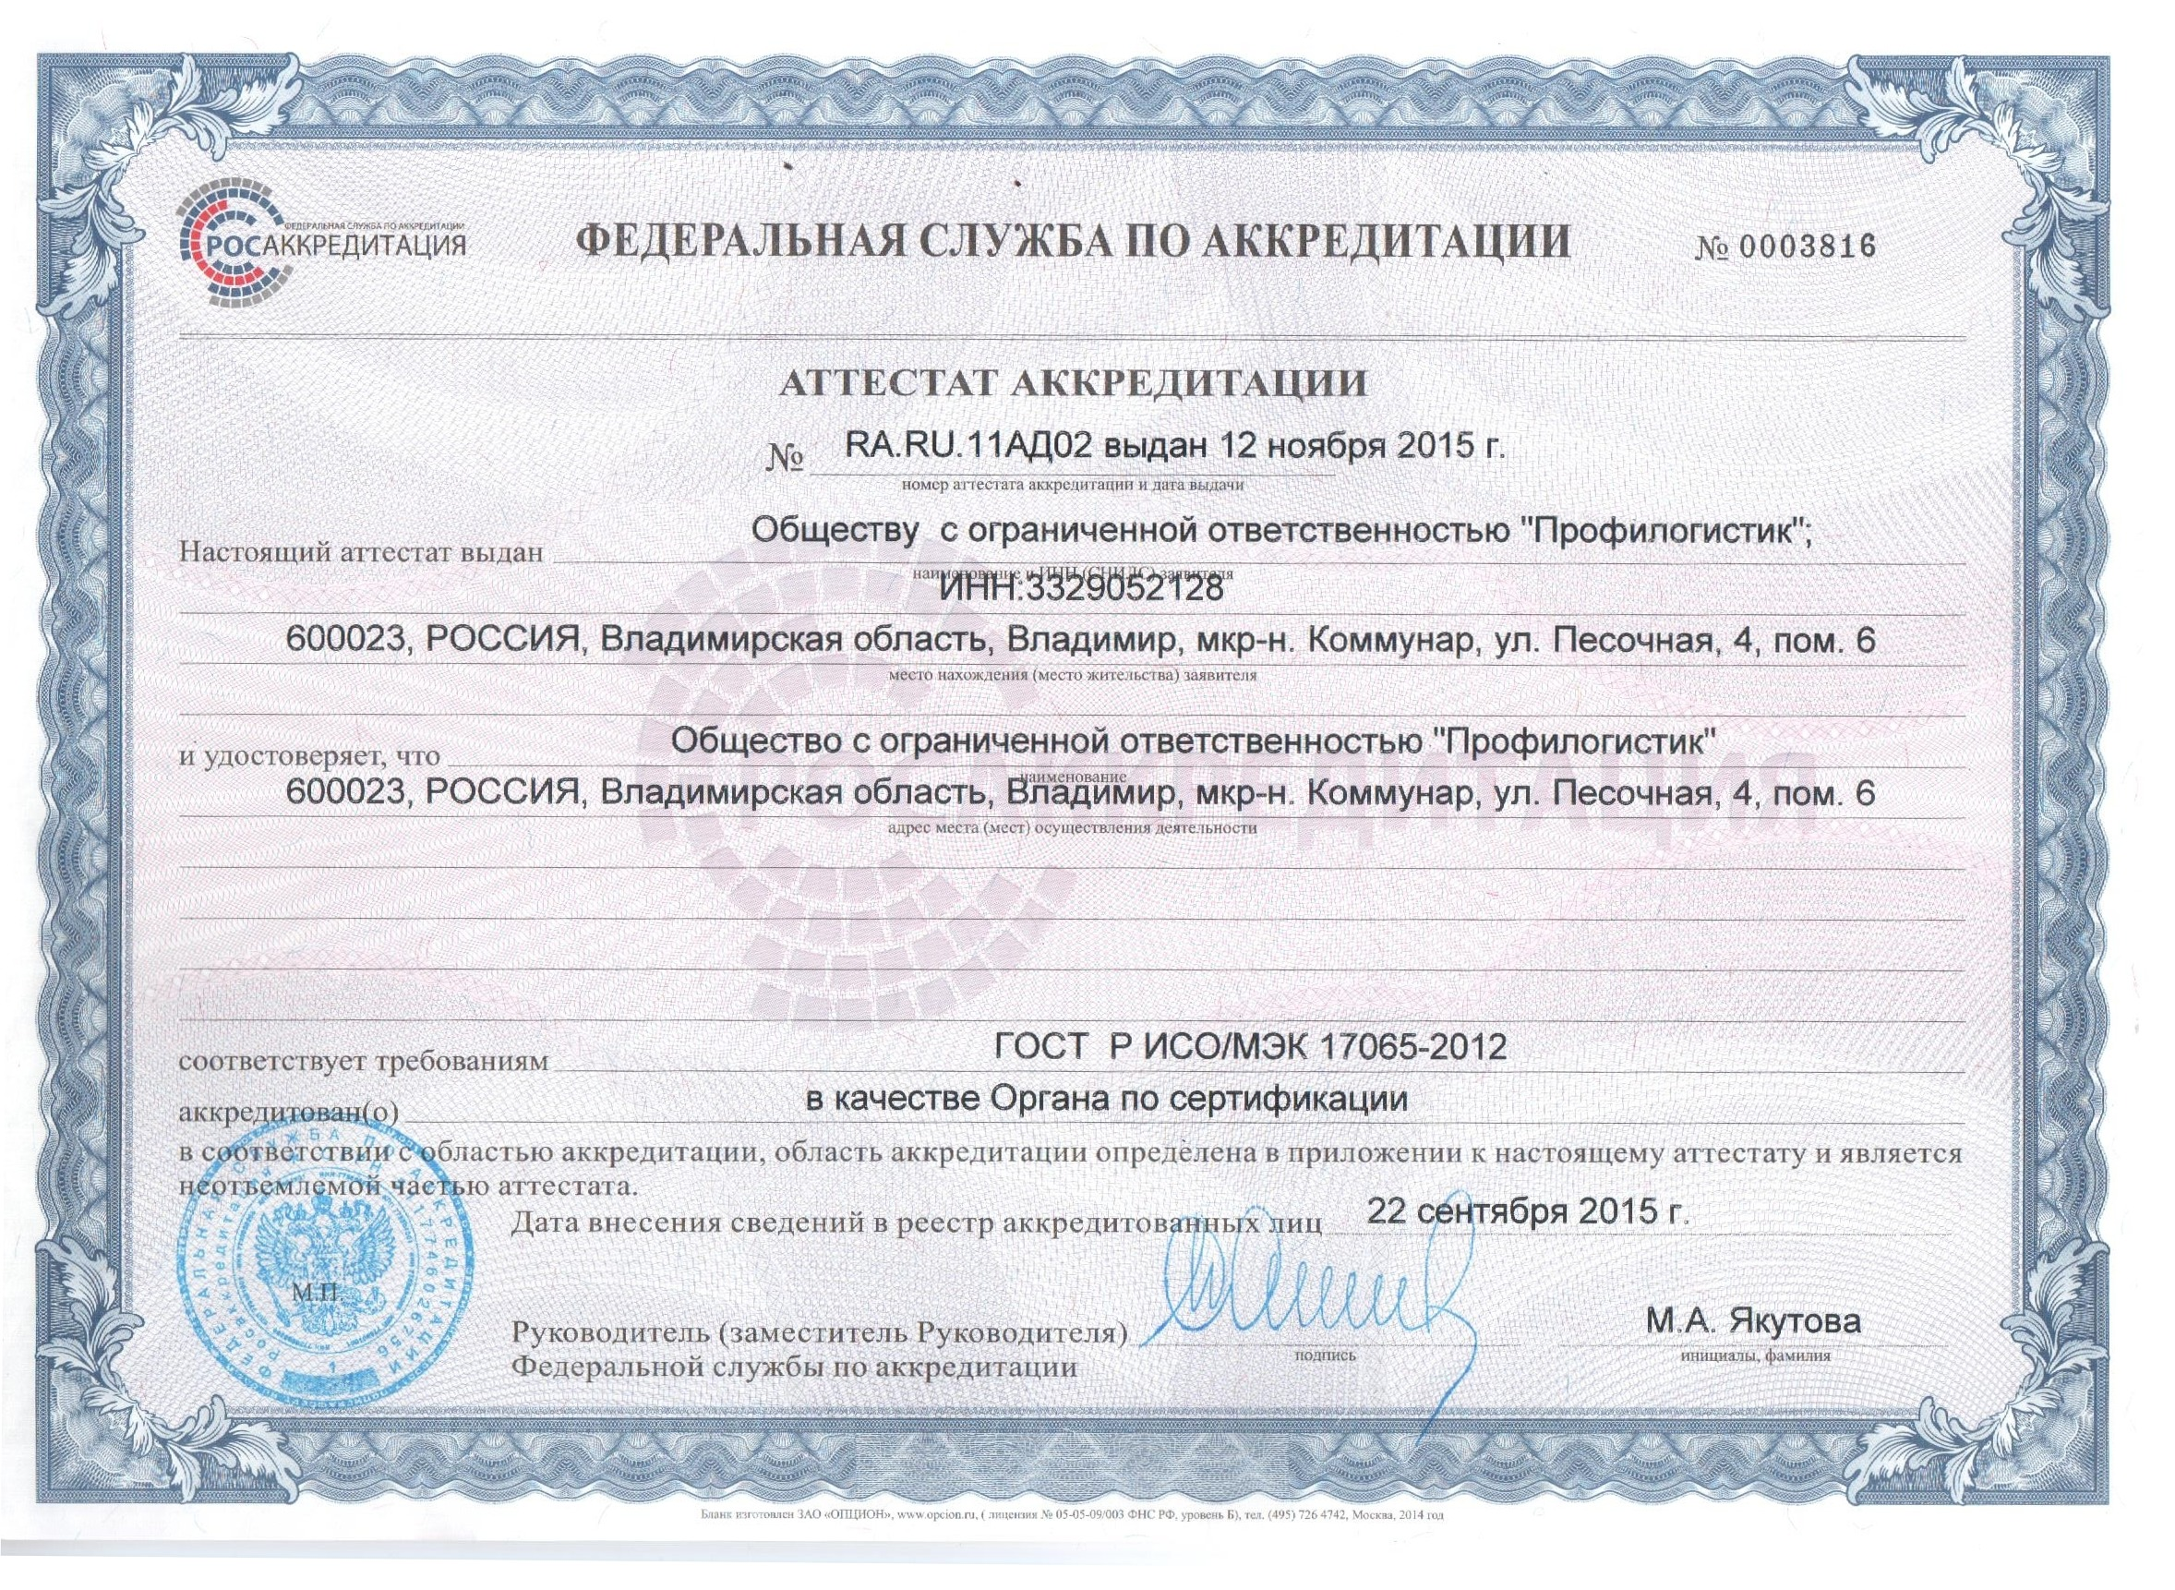
Орган по сертификации ООО «Профилогистик»

Slide 4
Что такое сертификация
  Сертификация – это подтверждение соответствия продукции, услуг, производственных процессов, персонала (навыков) определенным критериям.
  НО
  Подтверждение соответствия – это не всегда сертификация.

Slide 5
Что мы имеем ввиду под «критериями»
  Критериями, соответствие которым следует подтверждать, являются критерии непосредственно или косвенно оказывающие воздействие на жизнь и здоровье человека и безопасность окружающей среды.
  Обратите внимание
  Мы говорим именно о критериях безопасности, а не о критериях качества.

Slide 6
В чем разница между безопасностью и качеством?
  С точки зрения закона, молочный продукт и продукт, изготовленный с применением заменителя молочного жира, БЕЗОПАСНЫ, если не содержат опасных и вредных веществ в количестве выше допустимых норм.
  Но с точки зрения потребителя такой продукции, КАЧЕСТВО достигается только полным отсутствием этих и других посторонних веществ.
  Безопасность продукта регулируется государством.
  Качество продукта – регулируется рынком.

Slide 7
Как государство регулирует безопасность продукции?
  Устанавливает нормы! И фиксирует их в нормативной документации.
  Действующая нормативная база подтверждения соответствия пищевой продукции:
  ТР ТС 021/2011 «О безопасности пищевой продукции», ТР ТС 022/2011 «Пищевая продукция в части ее маркировки», ТР ТС 029/2011 «Требования безопасности пищевых добавок, ароматизаторов и технологических вспомогательных средств» - распространяются на всю пищевую продукцию, не попадающую под действие более конкретных регламентов на некоторые группы пищевой продукции;
  ТР ТС 015/2011 «О безопасности зерна» - распространяется на зерно, используемое для пищевых и кормовых целей;
  ТР ТС 023/2011 «Технический регламент на соковую продукцию из фруктов и овощей»;
  ТР ТС 024/2011 «Технический регламент на масложировую продукцию»;
  ТР ТС 027/2011 «О безопасности отдельных видов специализированной пищевой продукции, в том числе диетического лечебного и диетического профилактического питания;
  ТР ТС 033/2013 «О безопасности молока и молочной продукции»;
  ТР ТС 034/2013 «О безопасности и мяса и мясной продукции»;
  ТР ЕАЭС 040/2016 «О безопасности рыбы и рыбной продукции»;
  ТР ЕАЭС 044/2017 «О безопасности упакованной питьевой воды, включая природную минеральную воду» - до 1 июля 2019 года документы о подтверждении соответствия требованиям этого регламента не оформляются; документы о подтверждении соответствия упакованной питьевой воды, выданные до вступления в силу этого регламента действуют до 1 июля 2020г.

Slide 8
Формы обязательного подтверждения соответствия пищевой продукции
  Регистрация декларации о соответствии требованиям технических регламентов Таможенного (Евразийского экономического) союза
  Государственная регистрация пищевой продукции нового вида, специализированной пищевой продукции;
  Ветеринарно-санитарная экспертиза непереработанной пищевой продукции животного происхождения
  По отношению к пищевой продукции, сертификация применяется только при добровольном подтверждении соответствия.

Slide 9
Продукция, подлежащая ветеринарно-санитарной экспертизе
  Непереработанная пищевая продукция животного происхождения, а именно:
  Сырое молоко, сырое обезжиренное молоко, сырые сливки - ТР ТС 033/2013 «О безопасности молока и молочной продукции»;
  Продукты убоя, улова - ТР ТС 034/2013 «О безопасности мяса и мясной продукции», ТР ЕАЭС 040/2016 «О безопасности рыбы и рыбной продукции» - в т.ч. птица, по крайней мере, до вступления в силу технического регламента «О безопасности мяса птицы и продукции ее переработки.

Slide 10
Продукция, подлежащая государственной регистрации
  Специализированная пищевая продукция:
  пищевая продукция для детского питания, в том числе вода питьевая для детского питания;
  пищевая продукция для диетического лечебного и диетического профилактического питания;
  минеральная природная, лечебно-столовая, лечебная минеральная вода с минерализацией свыше 1 мг/дм3 или при меньшей минерализации, содержащая биологически активные вещества в количестве не ниже бальнеологических норм;
  пищевая продукция для питания спортсменов, беременных и кормящих женщин;
  биологически активные добавки к пище (БАД).
  А также любая пищевая продукция нового вида.

Slide 11
Регистрация декларации о соответствии
  Пакет документов, необходимых для регистрации декларации о соответствии, согласно Решения Коллегии Евразийской экономической комиссии от 20 марта 2018 года №41 «О порядке регистрации, приостановления, возобновления и прекращения действия деклараций о соответствии продукции требованиям технических регламентов Евразийского экономического союза», пп. 4, 5:
  заявление о регистрации декларации о соответствии;
  сведения, подтверждающие государственную регистрацию юридического лица или физического лица в качестве индивидуального предпринимателя;
  копия договора с изготовителем (в том числе с иностранным изготовителем), предусматривающего обеспечение соответствия поставляемой на таможенную территорию Союза продукции требованиям технического регламента (технических регламентов);
  копии доказательственных материалов, представление которых для регистрации декларации о соответствии предусмотрено техническим регламентом (техническими регламентами), в том числе результаты исследований (испытаний) и измерений продукции, подтверждающие соблюдение требований технического регламента (технических регламентов).

Slide 12
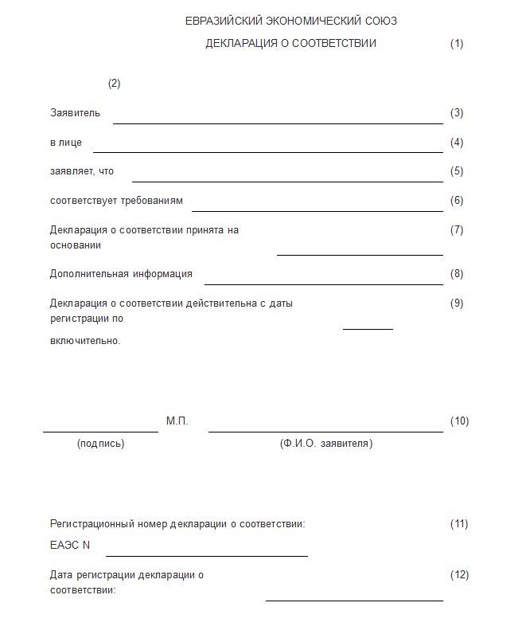
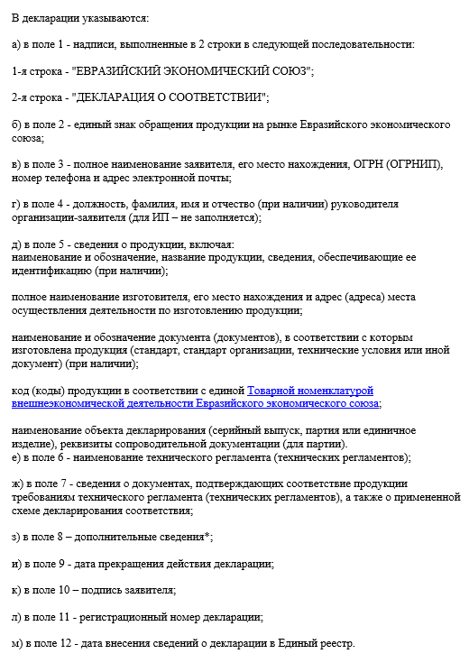
Форма декларации о соответствии
  Форма декларации о соответствии продукции требованиям технических регламентов утверждена Решением Коллегии Евразийской экономической комиссии от 25 декабря 2012 года №293 «О единых формах сертификата соответствия и декларации о соответствии требованиям технических регламентов Евразийского экономического союза и правилах их оформления» с учетом изменений внесенных Решением Коллегии Евразийской экономической комиссии от 15 ноября 2016 года №154.

Slide 13
Схемы декларирования, доказательства
  Схемы декларирования продукции, согласно Решения ЕЭК от 18.04.2018 года №44 «О типовых схемах оценки соответствия»:
  Схема 1д – серийное производство, на основании собственных доказательств заявителя;
  Схема 2д – партия продукции, на основании собственных доказательств заявителя;
  Схема 3д – серийное производство, доказательства, полученные с участием аккредитованной испытательной лаборатории;
  Схема 4д – партия продукции, доказательства, полученные с участием аккредитованной испытательной лаборатории;
  Схема 6д – серийное производство, доказательства, полученные с участием органа по сертификации систем менеджмента качества и аккредитованной испытательной лаборатории.
  Сроки действия деклараций о соответствии ограничиваются требованиями технических регламентов на конкретные виды пищевой продукции и зависят, в том числе, от выбранной схемы декларирования.

Slide 14
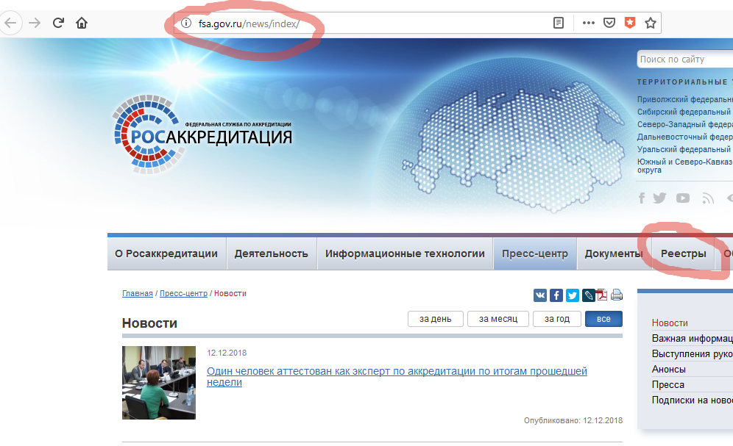
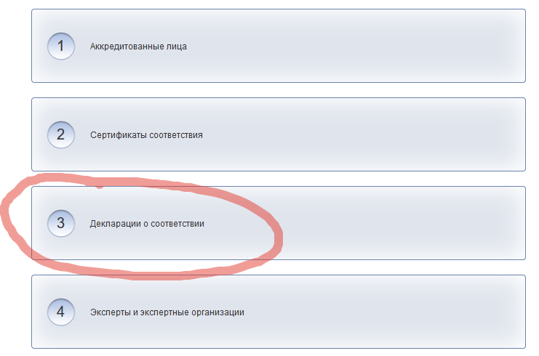
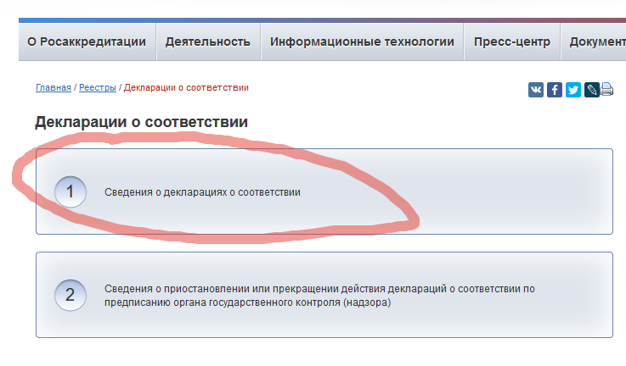
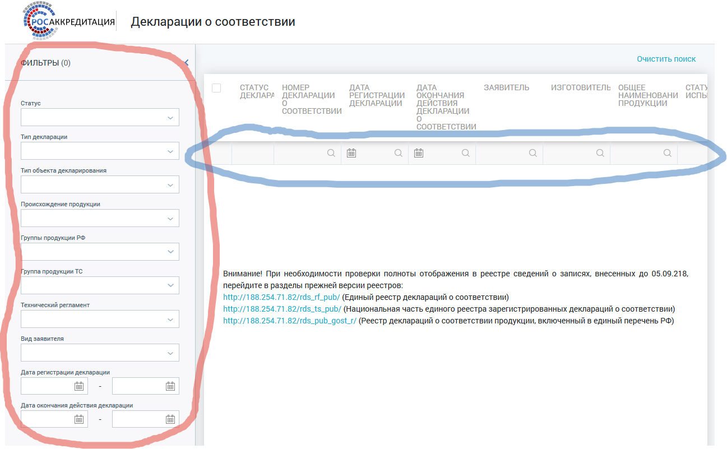
Где регистрируются декларации о соответствии

Slide 15
Добровольное подтверждение соответствия
Соответствие продукции
Соответствие систем менеджмента качества
  Добровольные сертификаты ГОСТ Р – подтверждение соответствия требованиям национальных и межгосударственных стандартов (ГОСТ), требованиям ТУ;
  Подтверждение соответствия санитарно-эпидемиологическим и гигиеническим требованиям (санитарная экспертиза);
  Добровольные сертификаты, оформленные в добровольных системах сертификации, в том числе, сертификаты соответствия экологическим требованиям.
  Соответствие систем менеджмента качества требованиям ГОТС Р ИСО 9001-2015;
  Соответствие cистем экологического менеджмента требованиям ГОСТ Р ИСО 14001-2007;
  Соответствие cистем менеджмента безопасности труда и охраны здоровья требованиям OHSAS 18001:2007;
  Соответствие систем менеджмента безопасности пищевой продукции требованиям ГОСТ Р ИСО 22000-2007;
  И др.

Slide 16
Санкции при выявление несоответствия продукции требованиям технических регламентов
  Cт. 14.43, ст. 14.46.2, 14.47 КоАП РФ (согласно изменениям, внесенным Федеральным законом от 18 июля 2017 года N 175-ФЗ), установлена административная ответственность за непринятие изготовителем мер по предотвращению причинения вреда при обращении продукции, не соответствующей требованиям технических регламентов.
  Размер штрафа может рассчитываться как сумма штрафов за следующие нарушения в случае, когда изготовителю (продавцу, лицу представляющему иностранного изготовителя) стало известно о несоответствии продукции:
  Невыполнение обязанности по информированию органов исполнительной власти, осуществляющих государственный контроль (надзор) за соблюдением требований Технических регламентов, о несоответствии продукции требованиям;
  Невыполнение обязанности по проведению проверки полученной информации о выявленном несоответствии;
  Невыполнение мероприятий, указанных в программе мероприятий по предотвращению причинения вреда в результате применения несоответствующей продукции;
  Невыполнение обязанности по приостановлению производства и реализации продукции.
  Общий размер штрафа таким образом может превышать 600 000 руб. для юридических лиц, 100 000 руб. для индивидуальных предпринимателей.

Slide 17
Алгоритм действий при выявлении несоответствия продукции требованиям технических регламентов
  Проинформировать органы исполнительной власти, осуществляющие функции государственного контроля (надзора) за соблюдением обязательных требований, о выявленном несоответствии;
  В течение 10 дней с момента получения информации о несоответствии продукции провести проверку достоверности полученной информации и предъявить в органы исполнительной власти, осуществляющие функции государственного контроля (надзора), результаты этой проверки;
  В случае подтверждения информации о несоответствии, разработать и согласовать с органами исполнительной власти, осуществляющие функции государственного контроля (надзора), программу мероприятий по предотвращению причинения вреда в связи с несоответствием продукции;
  Если причина несоответствия не может быть устранена путем проведения мероприятий согласно программе мероприятий по предотвращению причинения вреда, приостановить производство и реализацию продукции.

Slide 18
Как должна выглядеть подготовка к запуску пищевого производства
  Регистрация юр. лица (ИП, ООО и т.д.);
  Выбор предполагаемого для производства перечня продукции;
  Определение существующих обязательных требований к выбранной продукции;
  Выбор нормативного документа для производства выбранной продукции;
  Регистрация заявления (в форме уведомления) в Роспотребнадзоре по юридическому адресу;
  Разработка и внедрение системы ХАССП;
  Разработка программы производственного контроля (ППК) и заключение договора с ФБУЗ о проведении ППК
  Прохождение процедуры подтверждения соответствия.

Slide 19
Этапы работы по обеспечению соответствия пищевой продукции
Выбор НД
ГОСТ
ТУ (СТО)
Выдача ДС
Разработка Программы производственного контроля
Разработка и регистрация (по желанию) ТУ
Выдача добровольного сертификата
Разработка СТО
Заключение договора с ФБУЗ для проведения проверок по ППК
Выдача ДС
Выдача добровольного сертификата

Slide 20
Маркировка пищевой продукции должна содержать
  наименование пищевой продукции;
  состав пищевой продукции, за исключением свежих фруктов (включая ягоды) и овощей (включая картофель); уксуса, полученного из одного вида продовольственного сырья (без добавления других компонентов); пищевой продукции, состоящей из одного компонента, при условии, что наименование пищевой продукции позволяет установить наличие этого компонента;
  количество пищевой продукции;
  дату изготовления пищевой продукции;
  срок годности пищевой продукции;
  условия хранения пищевой продукции, а также условия хранения после вскрытия упаковки;
  наименование и место нахождения изготовителя пищевой продукции или фамилия, имя, отчество и место нахождения индивидуального предпринимателя – изготовителя пищевой продукции, а также в некоторых случаях наименование и место нахождения уполномоченного изготовителем лица, наименование и место нахождения организации–импортера или фамилия, имя, отчество и место нахождения индивидуального предпринимателя–импортера;
  рекомендации и (или) ограничения по использованию, в том числе приготовлению пищевой продукции в случае, если ее использование без данных рекомендаций или ограничений затруднено, либо может причинить вред здоровью потребителей, их имуществу, привести к снижению или утрате вкусовых свойств пищевой продукции;
  показатели пищевой ценности пищевой продукции;
  сведения о наличии в пищевой продукции компонентов, полученных с применением генно-модифицированных организмов;
  единый знак обращения продукции на рынке государств – членов Таможенного союза.
  дополнительная информация: сведения о документе, в соответствии с которым произведена и может быть идентифицирована пищевая продукция, придуманное название пищевой продукции, товарный знак, сведения об обладателе исключительного права на товарный знак, знаки систем добровольной сертификации

Slide 21

Образец упаковки

